Slide 1
Base de Datos 2 / 2026-2
MINI-DBMS
Minigestor de Base de Datos Multimodal
Motor SQL, búsqueda multimodal y chat académico
Notes:
0:00–0:35. Presentar el propósito del proyecto al equipo docente. Fuente: Proyecto_Final.pdf, secciones 2 y 3.

Slide 2
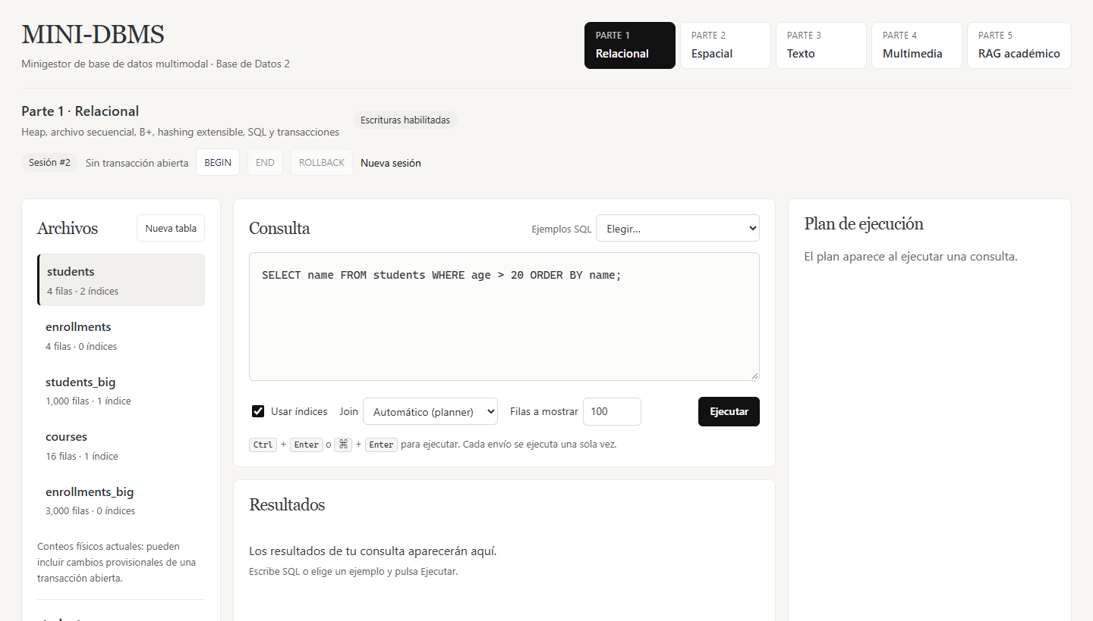
Un servidor, cinco bases
Interfaz
Cinco pestañas con rutas REST en /parteN.
Motor
Parser, planificación y operadores propios.
Disco
Cada parte abre sus archivos, tablas e índices.
Captura de la interfaz unificada con las cinco bases preparadas
Notes:
0:35–1:30. React consume las rutas de FastAPI. Cada parte conserva su dueño, base y sesiones. Los planes provienen de los operadores. Fuentes: README.md, api/unified.py y PROJECT_CONTEXT.md.

Slide 3
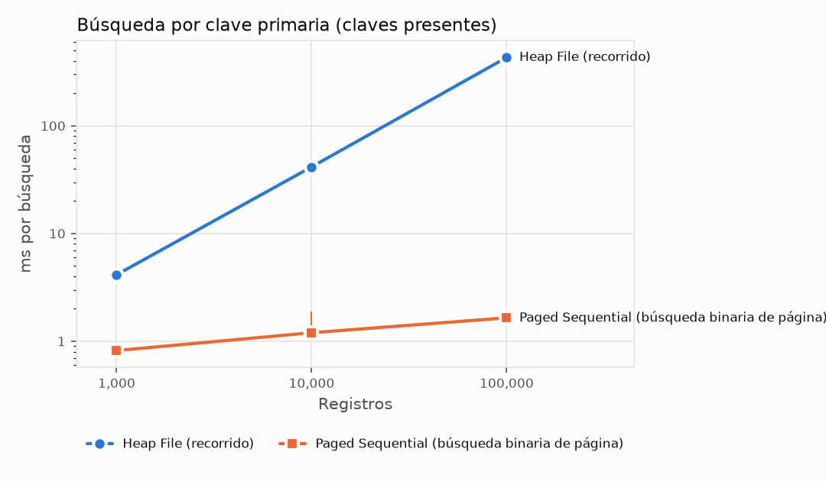
Archivos e índices relacionales
Heap y secuencial
El Heap reutiliza espacio. El secuencial ordena físicamente por clave.
Acceso por índices
Hash extensible para igualdad. B+ para igualdad y rangos.
Plan de ejecución
Al desactivar índices, la consulta puede recorrer la tabla.
Medición relacional a 1 000, 10 000 y 100 000 filas
Notes:
1:30–3:10. Mostrar la misma consulta por id con y sin índice. Explicar acceso hash y B+ según el predicado. Comparar Heap con secuencial usando datos originales. Fuente: docs/EXPERIMENTOS.md y docs/informe/informe_parte_01.md.

Slide 4
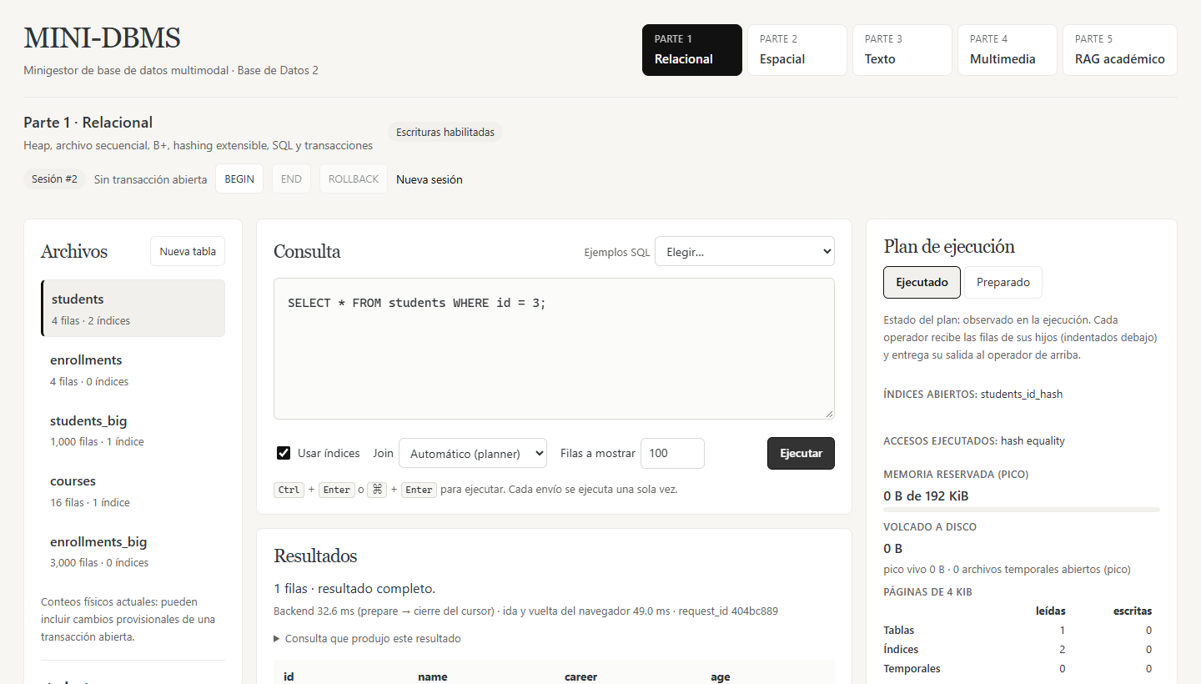
SQL y concurrencia
Algoritmos externos
Ordenación con k-way merge, agrupación por hash y Grace Hash Join.
Transacciones
Los locks S/X coordinan accesos concurrentes. ROLLBACK recupera las filas.
Prueba con hilos
Sin protección: 1. Con locks: 2. Referencia serial: 2.
Incremento concurrente con dos trabajadores sobre el mismo registro
Notes:
3:10–4:20. Mostrar el preset JOIN + GROUP BY con disco. Mostrar la salida de python -m demos.transactions_demo. Fuentes: docs/ETAPA_08_AUDIT.md y docs/demo.md.

Slide 5
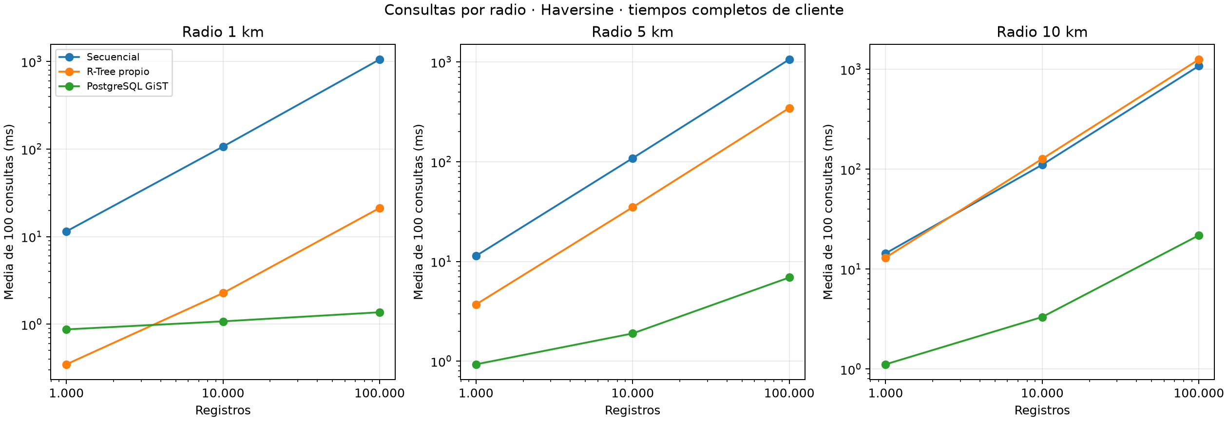
Consultas espaciales
Datos
Puntos de Lima. El mapa resalta las coincidencias devueltas por el motor.
R-Tree
Selecciona candidatos. El cálculo de distancia determina cuáles cumplen.
Consultas
Radio, k vecinos y polígonos sobre coordenadas 2D.
Comparación por radio. Curvas medidas con secuencial, R-Tree y GiST
Notes:
4:20–6:05. Elegir una tabla y radio en el mapa. Señalar candidatos del R-Tree, filtro por distancia y la comparación con GiST. Fuente: docs/EXPERIMENTOS_ESPACIALES.md.

Slide 6
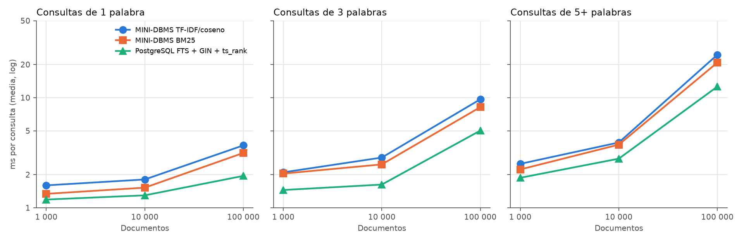
Índice invertido y ranking
Construcción
SPIMI escribe bloques y fusiona sus listas de ocurrencias.
Consulta
El motor puntúa candidatos con BM25 o TF-IDF y coseno.
Comparación
Tres tamaños hasta 100 000 documentos y 30 consultas originales.
Tiempo por método. Consultas de 1, 3 y 5 o más términos
Notes:
6:05–8:05. Ejecutar MATCH con BM25 y explicar SCORE. Mencionar TF-IDF y coseno, y el comparador PostgreSQL FTS/GIN. Fuentes: docs/informe/informe_parte_03.md y docs/EXPERIMENTOS_TEXTO.md.

Slide 7
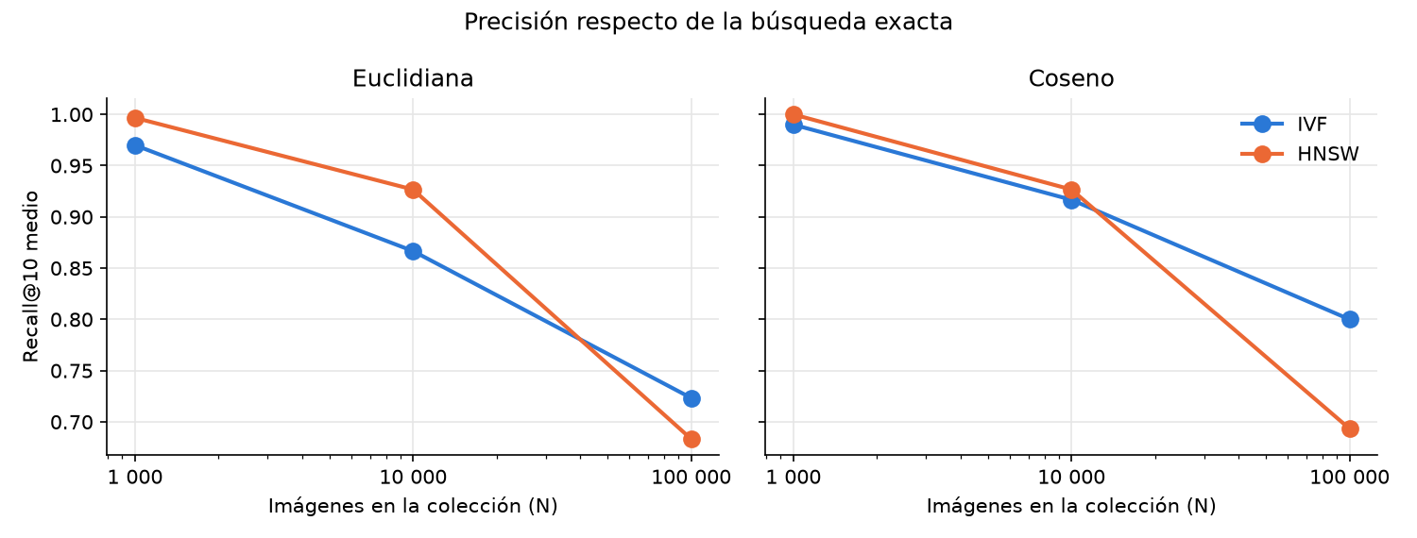
Imágenes y audio
Descriptores
SIFT para imágenes y MFCC para audio.
Vectores
K-Means forma un vocabulario. El histograma recibe pesos TF-IDF.
Búsqueda
IVF sondea listas. HNSW recorre un grafo de varias capas.
Recall@10 de imágenes COCO frente a búsqueda exacta
Notes:
8:05–10:10. Mostrar miniaturas de una consulta HNSW, luego la consulta de audio por IVF. Explicar que Recall@10 se mide contra búsqueda exacta. Fuentes: docs/informe/informe_parte_04.md y docs/EXPERIMENTOS_MULTIMEDIA.md.

Slide 8
Corpus y recuperación académica
10 papers y 393 pasajes
papers
Heap de metadatos bibliográficos que se consulta por SQL.
chunks
Heap de pasajes enlazados por paper_id. SPIMI indexa chunks.content.
Selección
BM25 devuelve hasta tres pasajes. El backend consulta un registro por paper distinto.
Notes:
10:10–11:30. Enseñar el índice de chunks.content y una consulta SQL de papers. Los IDs permiten asociar pasajes recuperados con título, autores, año y resumen. Fuentes: PART_05/CONTRACT_P5.md y PART_05/STAGE_02_RESULTS.md.

Slide 9
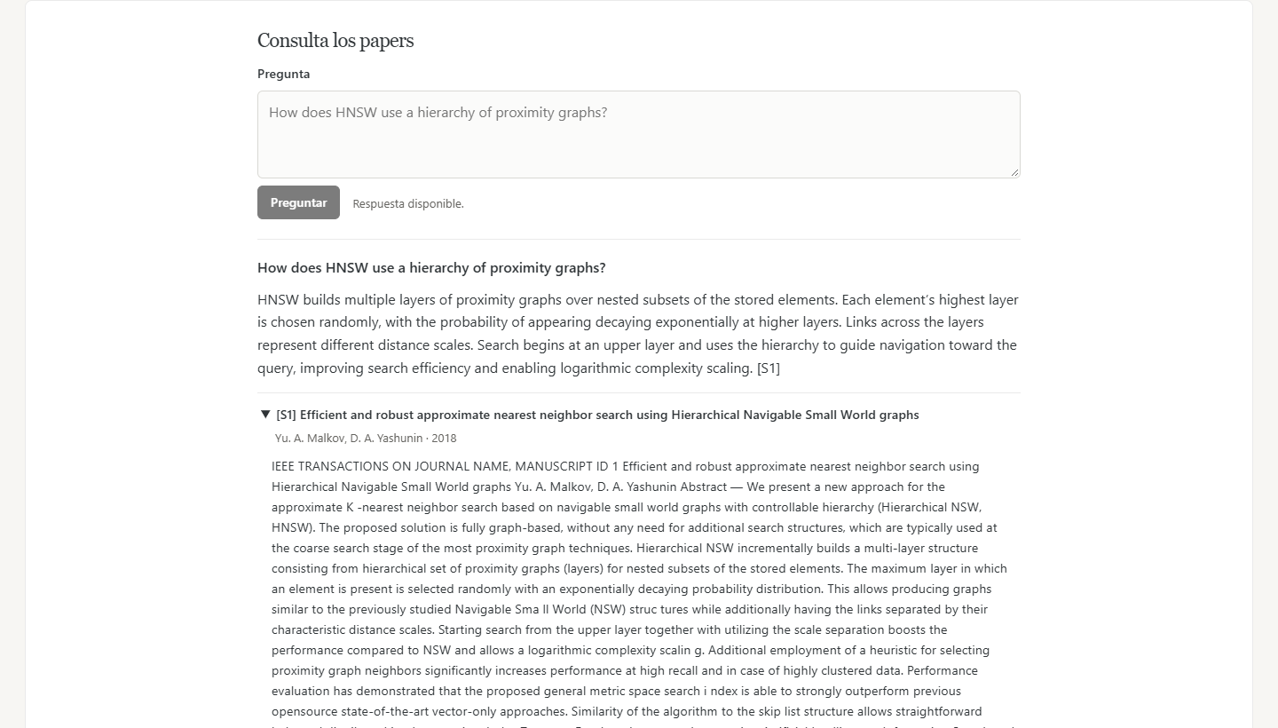
Respuesta con fuentes
How does HNSW use a hierarchy of proximity graphs?
S1 contiene el pasaje, el título, los autores y el año.
Captura de una consulta real desde la quinta pestaña
Notes:
11:30–13:30. Hacer la pregunta de HNSW en vivo y desplegar S1. Señalar inicio en la capa superior. El proveedor recibe texto y etiquetas. El backend adjunta las fuentes recuperadas. Fuentes: docs/informe/informe_parte_05.md y PART_05/STAGE_06_RESULTS.md.

Slide 10
Validación y límites
Reinicio
El índice persistente y la huella lógica se conservaron. Las siete consultas repitieron el mismo orden.
Respaldo de la respuesta
Cuatro preguntas académicas revisadas. Dos fuera del corpus recibieron evidencia insuficiente.
Verificación
La aplicación comprueba las etiquetas. La lectura del pasaje permite evaluar cada afirmación.
Notes:
13:30–15:00. Explicar que la revisión manual corresponde a la muestra y que BM25 mide coincidencia léxica. Abrir los resultados de reinicio o las comparaciones conservadas según la pregunta. Fuente: PART_05/STAGE_06_RESULTS.md.

Slide 11
Preguntas
Manual de instalación y ejecución
Comparaciones experimentales de las Partes 1–4
Informe y validación del chat académico
Notes:
15:00–20:00. Abrir las referencias para ampliar los algoritmos, los resultados o el contrato de API. Fuentes: README.md, docs/informe/guion_video.md y PART_05/STAGE_07_RESULTS.md.

